Slide 1
Instruktionen
In diesem Experiment werden Ihnen farbige Punkte gezeigt. Sie sollen sich diese merken und zu einem späteren Zeitpunkt die Farbe eines der Punkte so genau wie möglich wiedergeben.

Slide 2
Instruktionen
Bei jedem Durchgang wird zunächst ein Fixationskreuz angezeigt. Danach erscheinen 3 bis 5 farbige Punkte auf dem Bildschirm.
+

Slide 3

Instruktionen
Nach einer kurzen Retentionszeit werden die gleichen Punkte angezeigt. Einer davon wird grau sein. Gleichzeitig wird ein Farbkreis eingeblendet. Die Aufgabe besteht darin, die Farbe des grauen Punktes richtig zu bestimmen.
+

Slide 4

Instruktionen
Um die Farbe des Punktes zu wählen, klicken Sie einfach auf die entsprechende Stelle im Farbkreis. Je nachdem, wo Sie klicken, nimmt der Punkt die gewählte Farbe an.
+

Slide 5
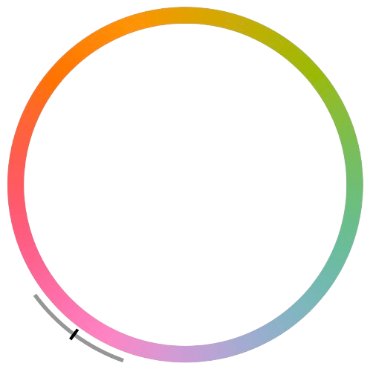
Instruktionen
Nachdem Sie die Farbe des Punktes ausgewählt haben, müssen Sie angeben, wie sicher Sie sich sind. Dazu ziehen Sie mit einem zweiten Klick auf den Farbkreis einen Bogen, der den Bereich der Farben markiert, die Ihrer Meinung nach die richtige Antwort enthalten könnten.
+

Slide 6
Instruktionen
Zusammenfassend: Es werden Ihnen bunte Punkte gezeigt, und Sie müssen sich deren Farben merken. Anschliessend müssen Sie die Farbe eines dieser Punkte wiedergeben, indem Sie auf dem Farbkreis die Farbe anklicken, von der Sie denken, dass sie die richtige ist. Danach klicken Sie ein zweites Mal auf den Farbkreis, um einen Farbbereich anzugeben, der Ihrer Meinung nach die mögliche richtige Farbe umfasst.
+
+
+
+

Slide 7
Instruktionen
Sie haben jetzt die Möglichkeit, einige Durchgänge zu üben, bevor Sie mit dem Experiment beginnen. Dabei erhalten Sie eine Rückmeldung über Ihre Leistung.

